Slide 1

Sistema para estacionamentos Iparking

Slide 2

Quem somos?
Somos a iParking, empresa voltada para soluções gerais para estacionamentos dos mais diversos tipos.
Trabalhamos paras atender da melhor forma possível nossos clientes e atingir com precisão as necessidades e objetivos dos mesmos, com seriedade e confiança.

Slide 3






Nosso time

Slide 4

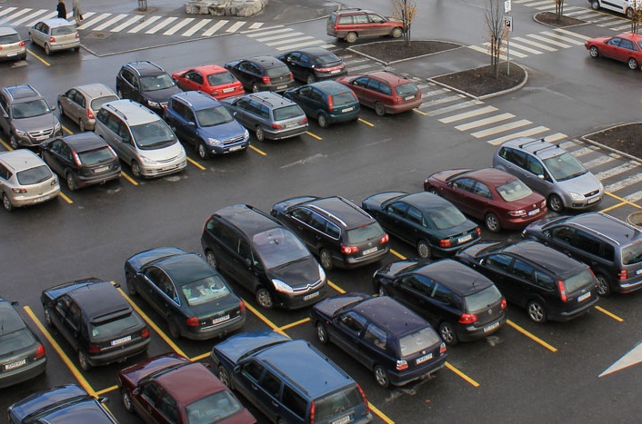
Contextualizando
Estacionamentos são algo comum no dia a dia em grandes cidades e um negócio importantes para as grandes metrópoles, porém sem as informações corretas o gerenciamento do mesmo é gravemente prejudicado, por isso criamos o iParking.

Slide 5


Nosso desafio
Otimizar o gerenciamento dos estacionamentos clientes e utilizar os dados dos mesmos para aumentar os lucros gerais, pois em muitas situações estes estabelecimentos deixam de lucrar por problemas simples de serem resolvidos.

Slide 6
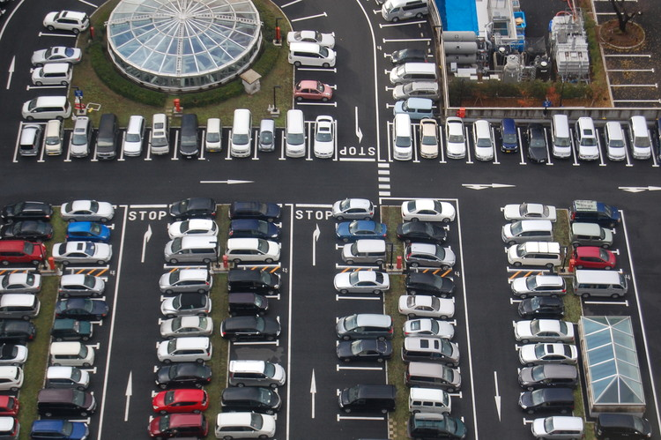

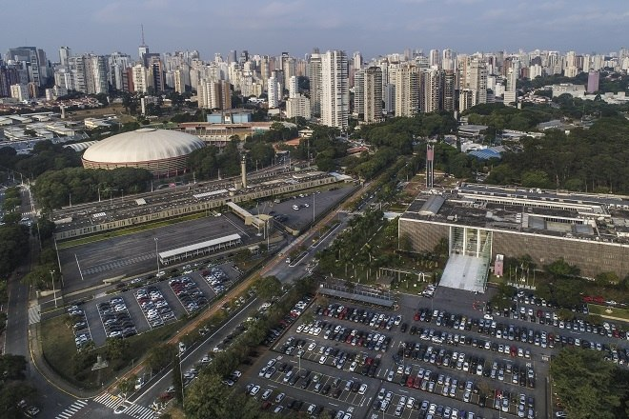
iparking, o projeto

Slide 7
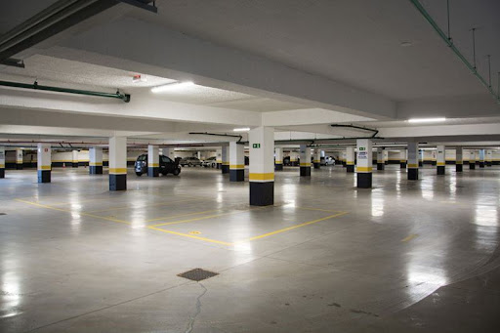
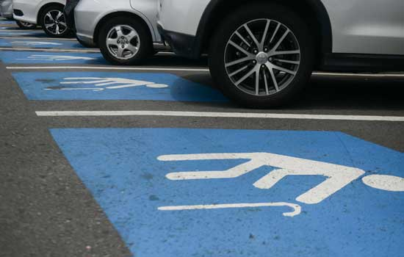
A solução
Por meio de sensores, vamos dar aos gerentes dos estacionamentos as informações necessárias para uma mais eficaz tomada de decisão na administração do estabelecimento. Desta forma fazendo com que pequenas coisas influenciem nos lucros finais

Slide 8
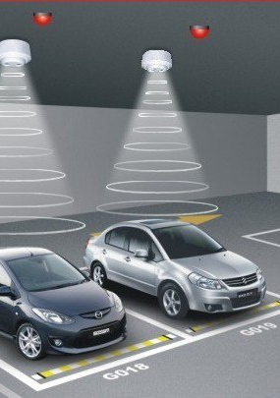
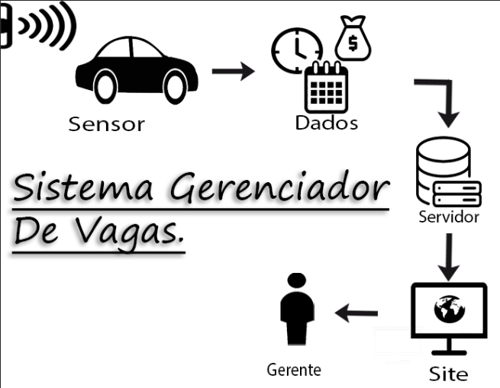
Nossa ideia

Slide 9
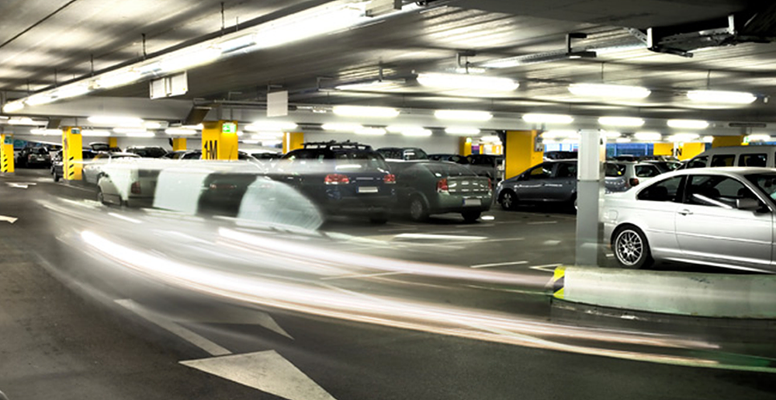
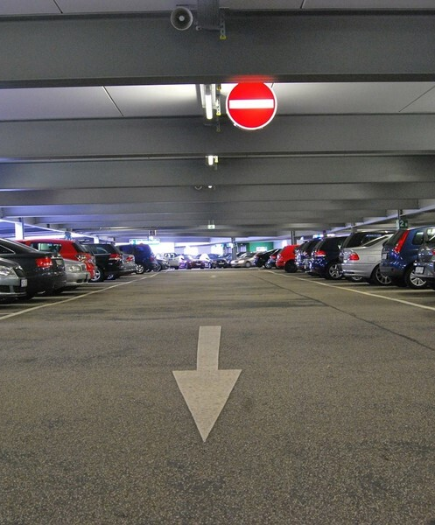

Protótipo
https://www.figma.com/proto/zD60t56QdVC7Oa1A7gL23w/Untitled?node-id=10%3A52&scaling=scale-down-width&page-id=0%3A1&starting-point-node-id=1%3A2&hotspot-hints=0&hide-ui=1
Prot

Slide 10
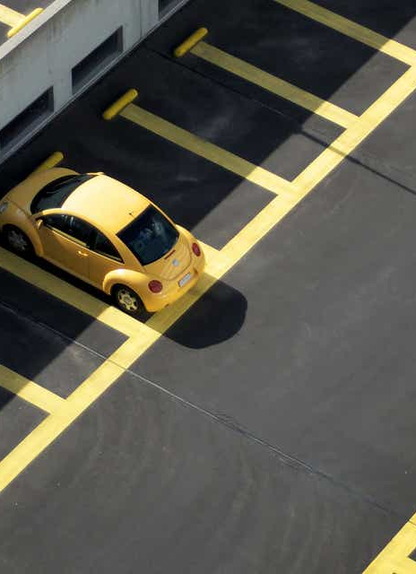
Perguntas ?

Slide 11
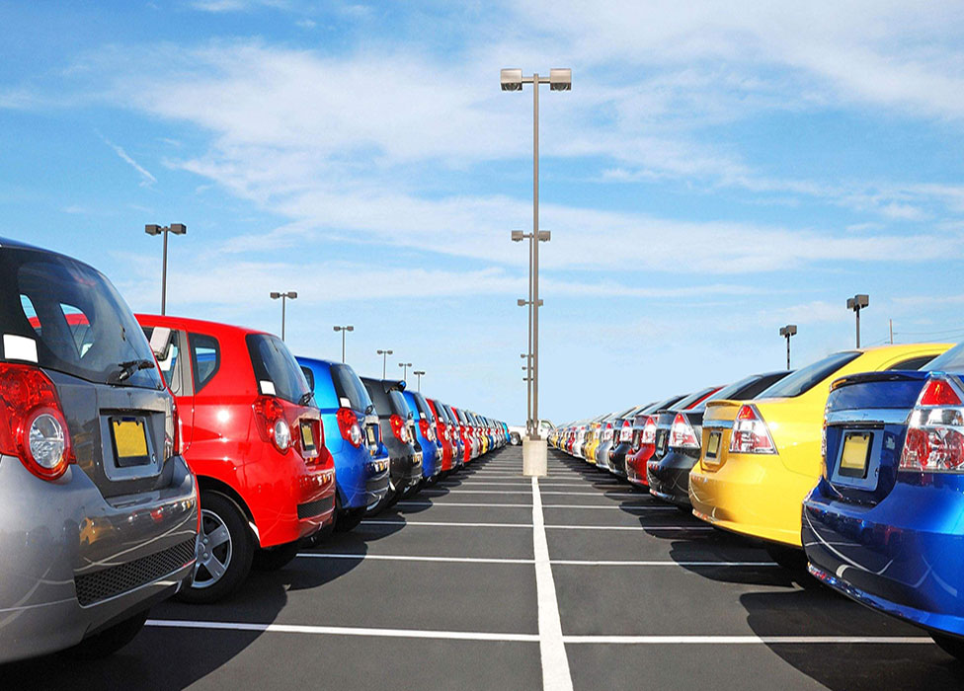
AGRADECEMOS POR SUA ATENÇÃO.
Fim

